Slide 1
Geografski informacioni sistemi GIS aplikacija za upravljanje i analizu saobraćaja
Stefan Stojadinović 1714

Slide 2
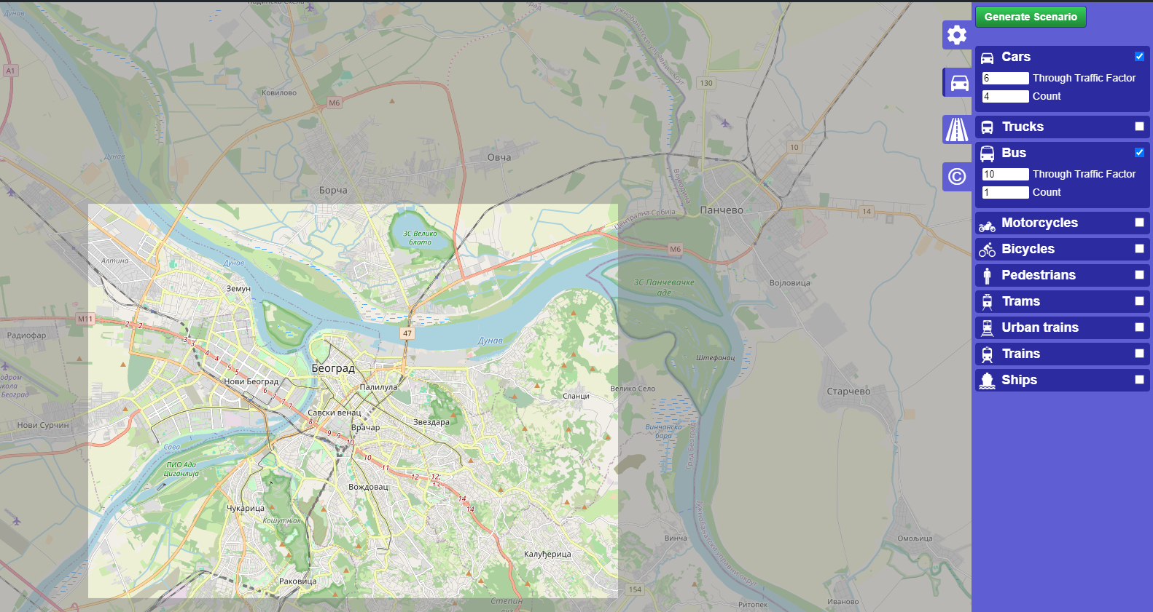
Generisanje podataka o mobilnim objektima
Parametri simulacije podešeni putem OSM Web Wizard-a
Lokacija - Beograd
U simulaciji uključeni automobili i autobusi
Generiše putnu mrežu simulacije i nasumičnu saobraćajnu potražnju

Slide 3
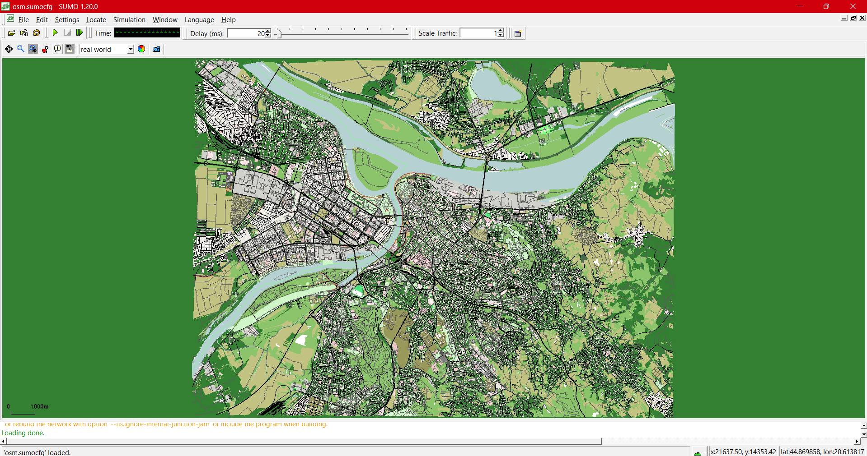

Slide 4
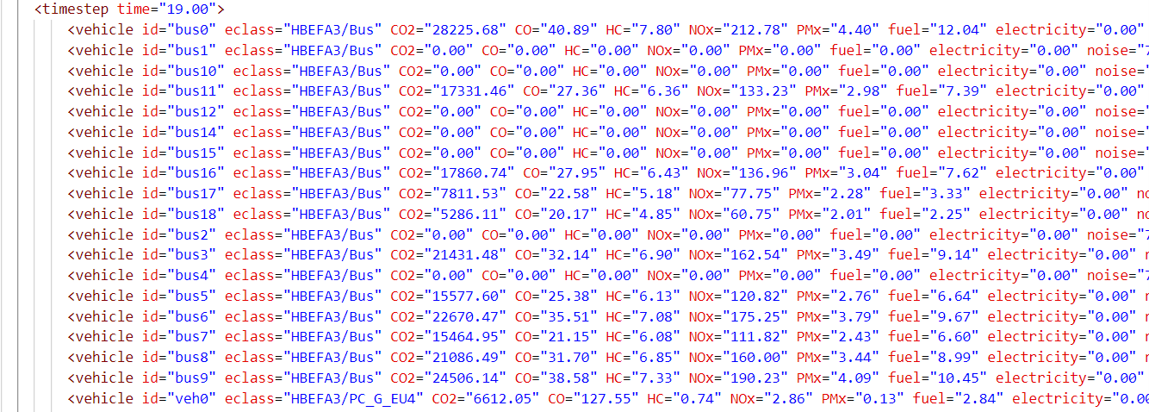
sumo-gui -c osm.sumocfg --fcd-output "E:\gis\fcd-output.xml" --fcd-output.geo --emission-output "E:\gis\emission-output.xml" --emissions.volumetric-fuel --emission-output.geo
Rezultat simulacije su xml datoteke fcd-output.xml, emission-output.xml

Slide 5
Import podataka u pg bazu podataka
Emissions-output datoteka sadrži sve neophodne informacije koje postoje i u fcd-output datoteci
id – identifikator vozila
type – tip vozila (autobus ili auto)
speed – trenutna brzina vozila
angle – ugao orijentacije vozila
lane – planet_osm_line.osm_id
waiting – vreme koje je automobil proveo čekajući (u sekundama)
x, y – koordinate automobila
Za import podataka korišćena je pg_importer.py skripta

Slide 6
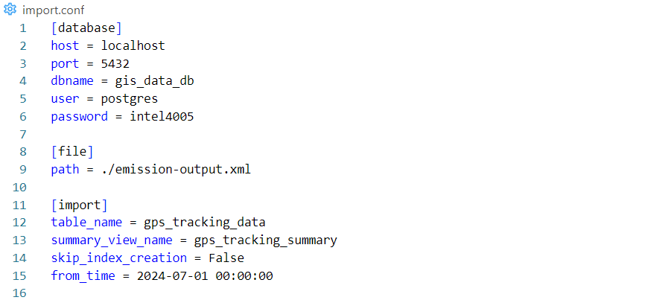
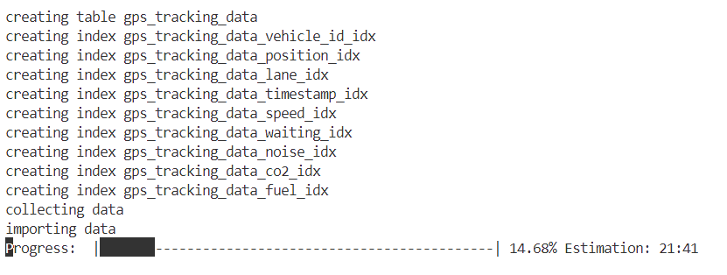
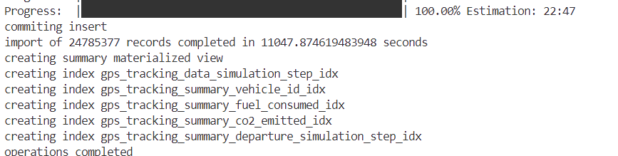
Import u postgres bazu
Import 24 miliona slogova ~3h

Slide 7
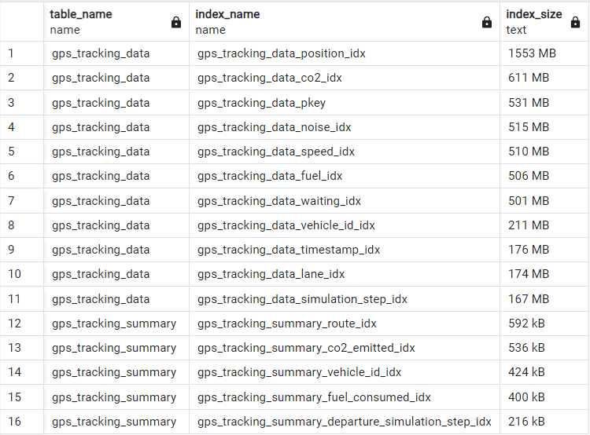
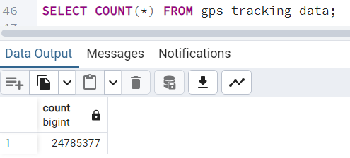
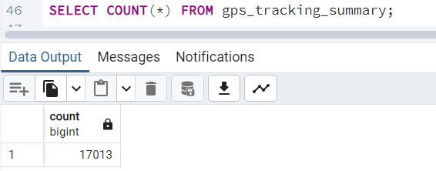
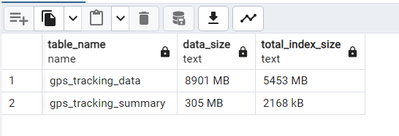
Obim podataka (simulacija od ~9000 sekundi)

Slide 8
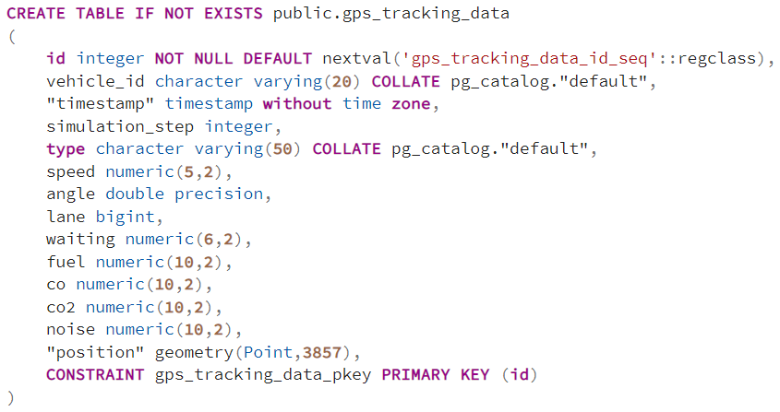
gps_tracking_data

Slide 9
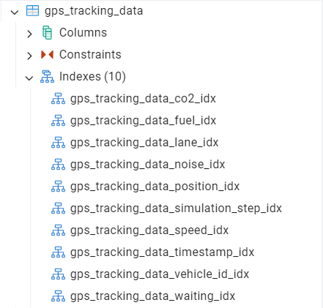
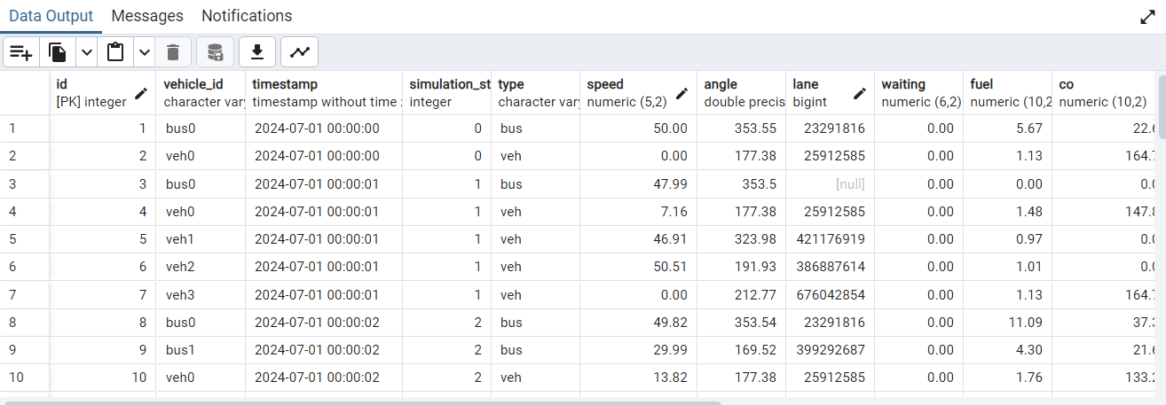
gps_tracking_data
select * from gps_tracking_data;

Slide 10
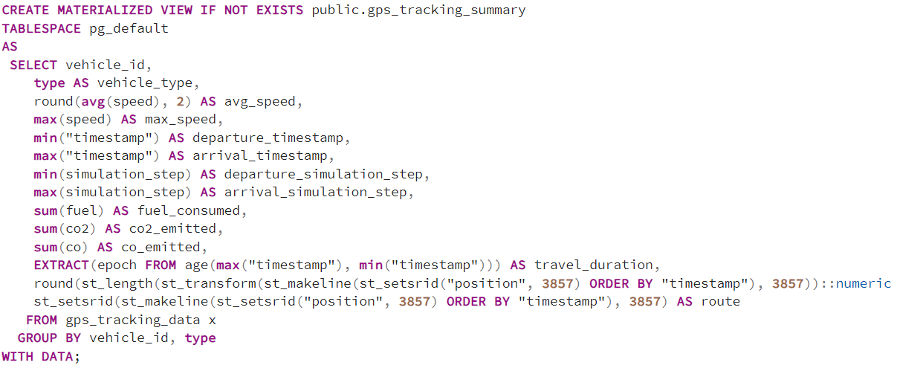
gps_tracking_summary

Slide 11
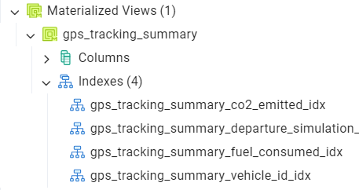
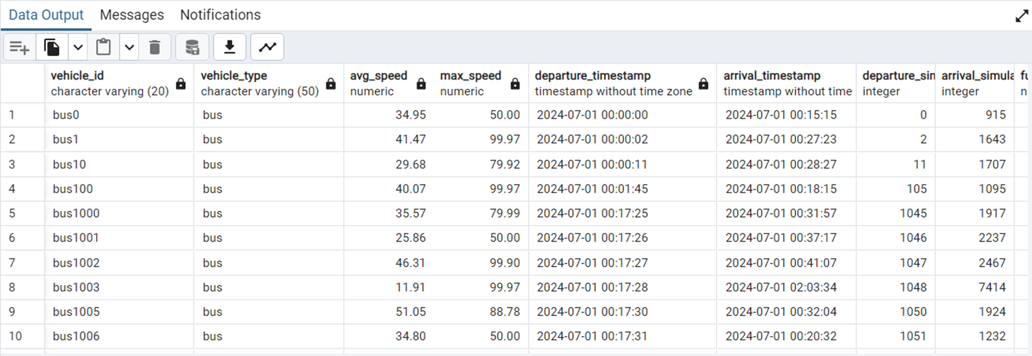
gps_tracking_summary
select * from gps_tracking_summary;

Slide 12
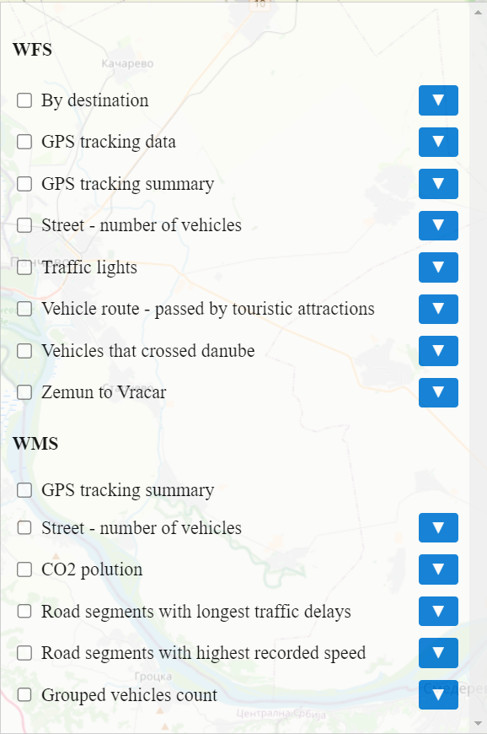
Dinamičko učitavanje slojeva
WFS i WMS slojevi se dinamički pribavljaju GetCapabilities i DescribeFeatureType metodama
DescribeFeatureType (WFS) pruža informacije o atributima i njihovim tipovima podataka

Slide 13
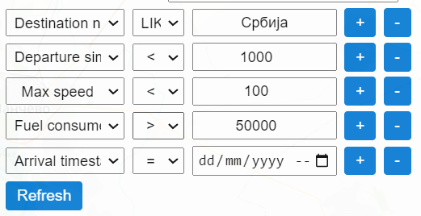
Upiti ograničeni parametrima i CQL-om
Kod WFS slojeva pribavljaju se svi atributi feature-a i na osnovu njihovog tipa podataka dinamički generišu filteri

Slide 14
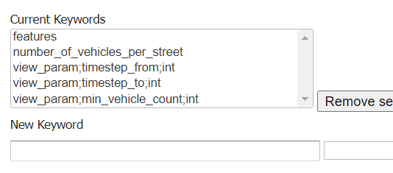
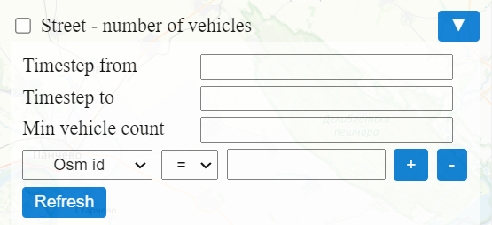
Upiti ograničeni parametrima i CQL-om
Generisanje polja za unos query parametara dinamički se obavlja dodavanjem odgovarajućih ključnih reči (keywords) sloju u formatu: view_param;<naziv_parametra>;<tip_podatka>

Slide 15
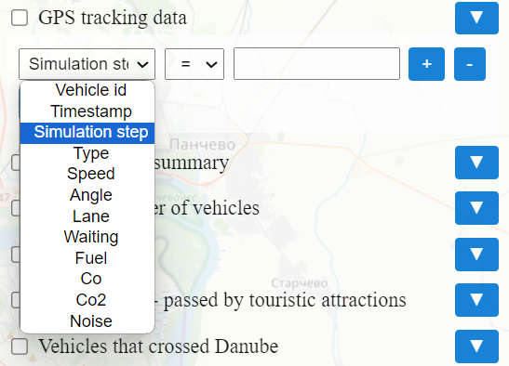
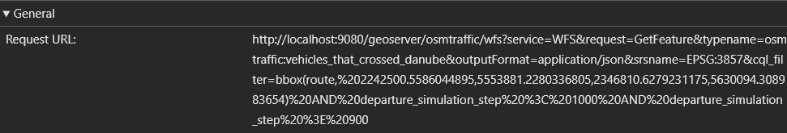
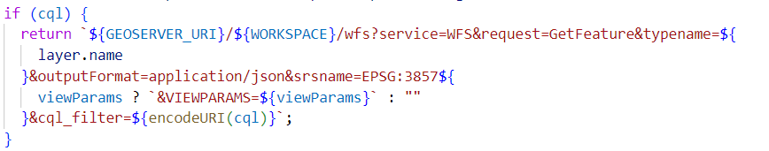
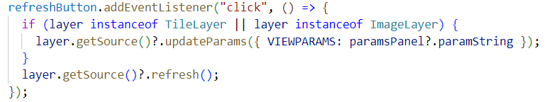
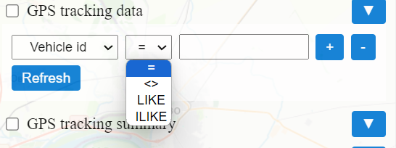
Klijentski filteri

Slide 16
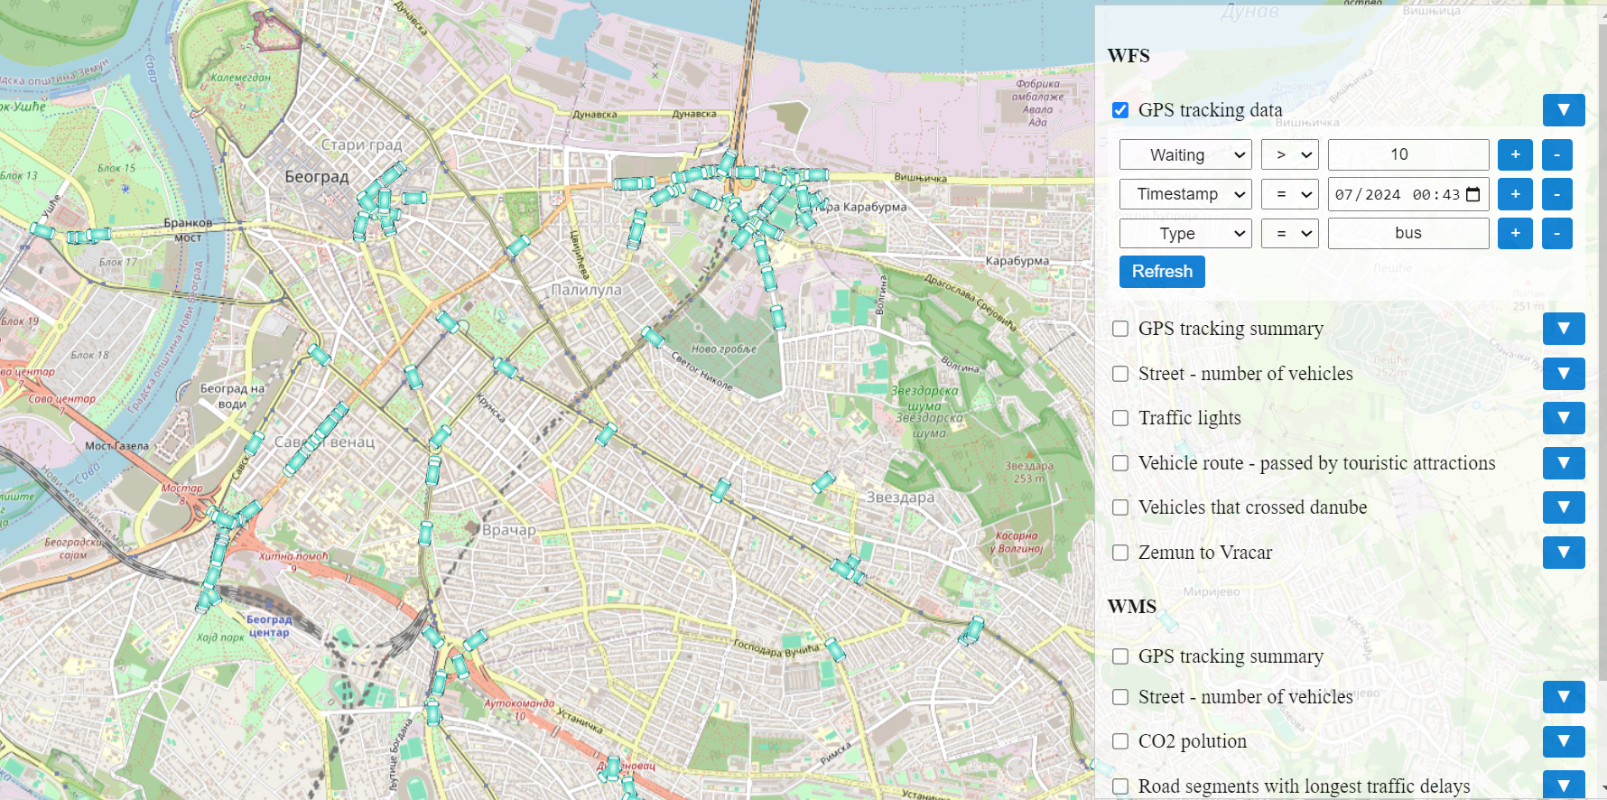
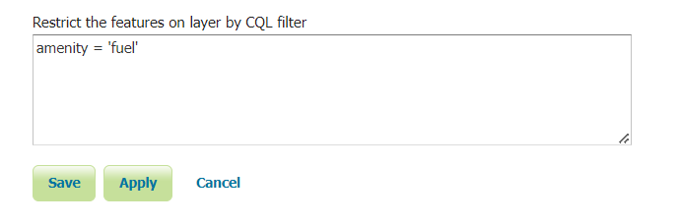
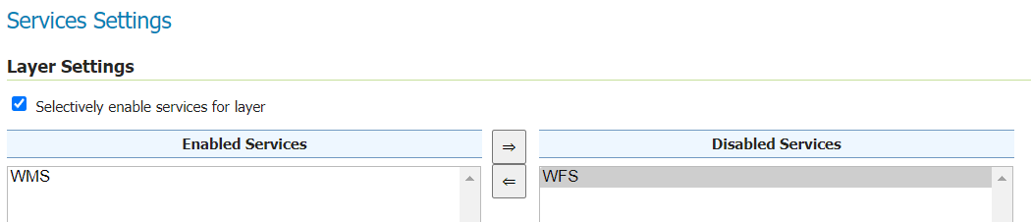
Proizvoljno filtriranje WFS slojeva
CQL upitom amenity = ‘fuel’ ograničen je sadržaj podataka unutar sloja
Dostupnost WMS i WFS-a konfiguriše se po sloju

Slide 17
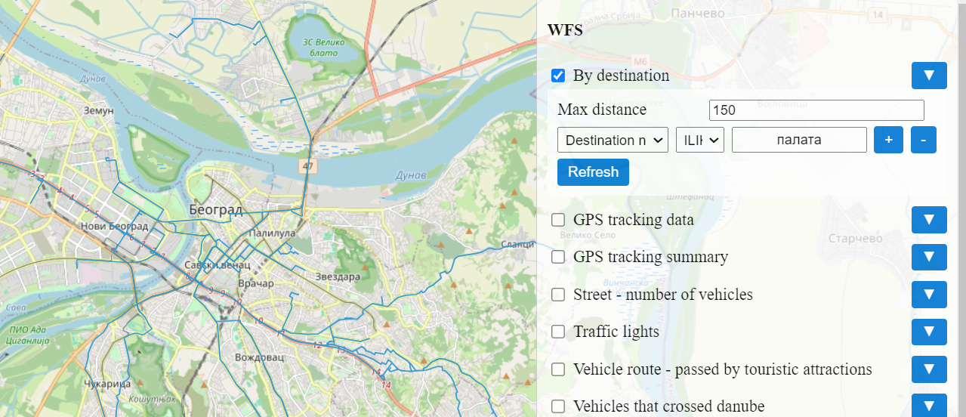
Filtriranje kombinacijom WFS filtera i query parametara

Slide 18
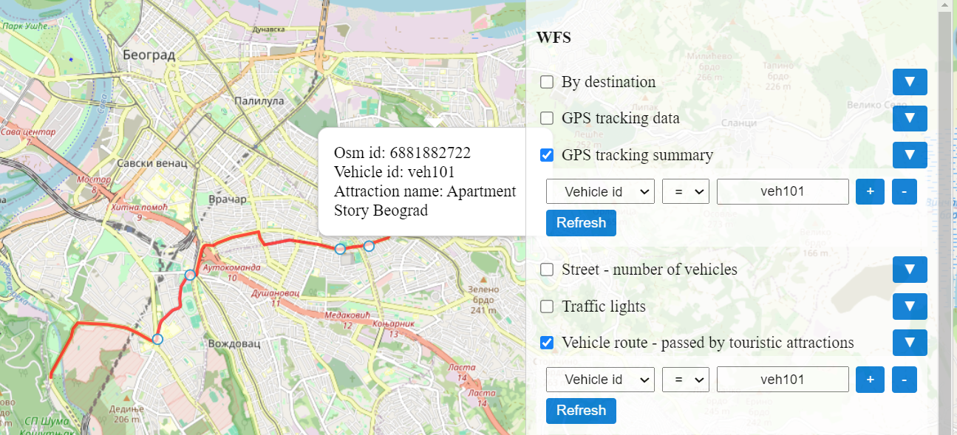
Usputne turističke atrakcije za dati automobil

Slide 19
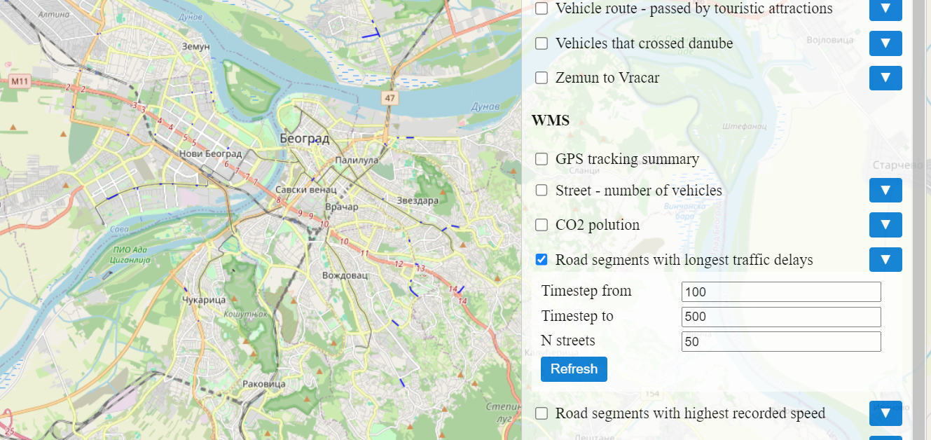
Deonice puteva gde su automobili najduže stajali u mestu

Slide 20
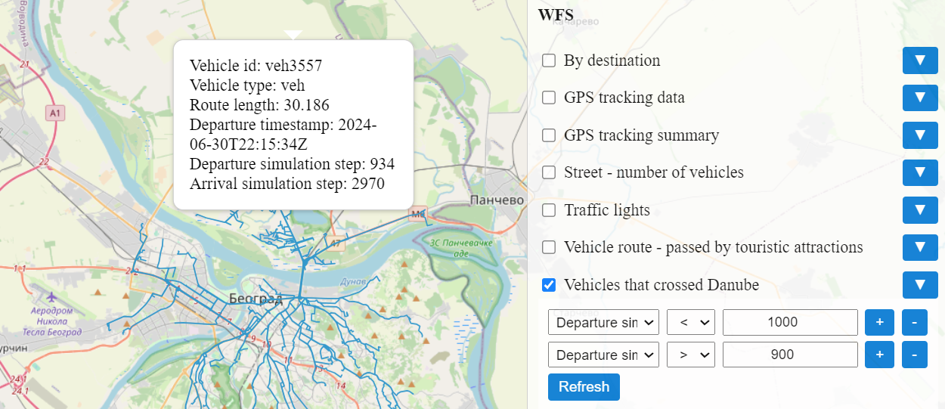
Putanje automobila koji su prešli preko Dunava

Slide 21
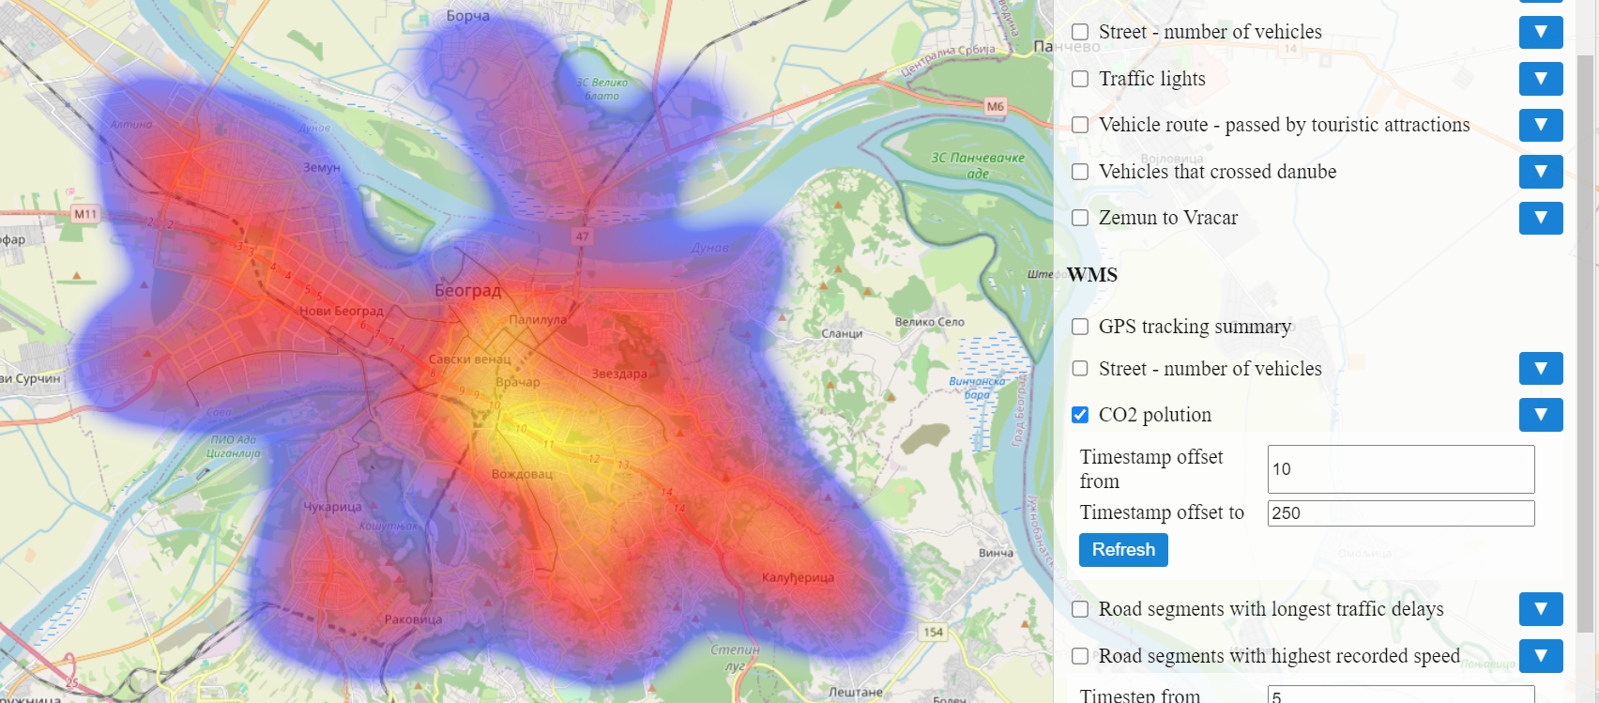
CO2 zagađenje

Slide 22
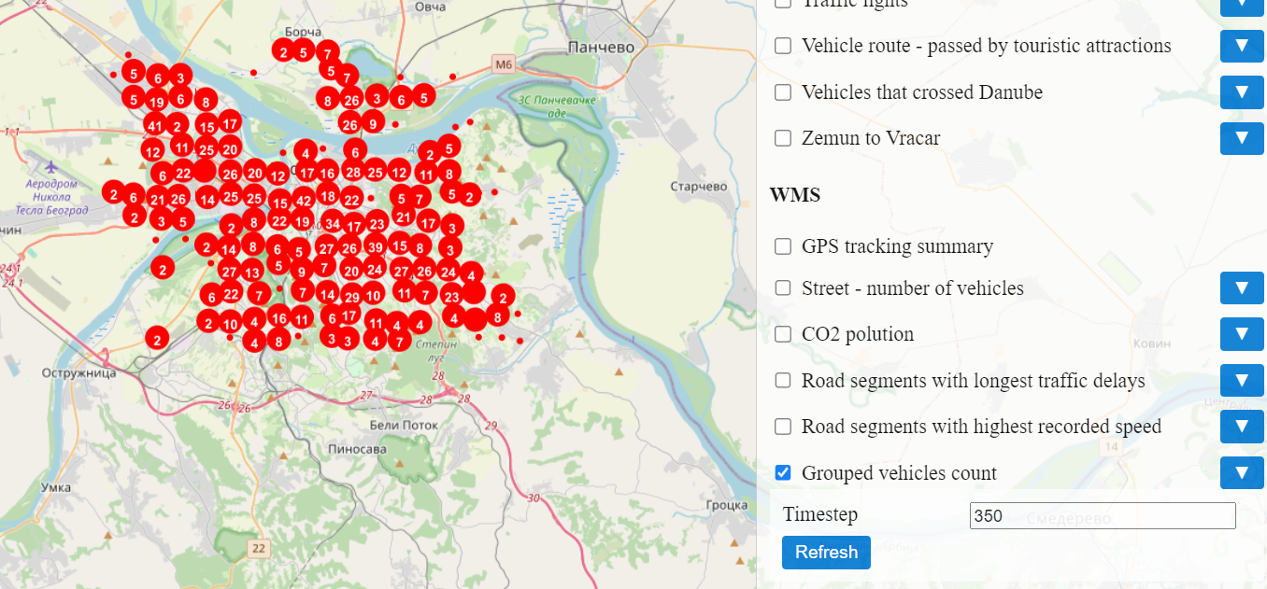
Broj vozila u određenom trenutku

